Slide 1

SINERGIA SOLUTIONS
TRABAJO DE TALLER WEB
INTEGRANTES:
CESAR ANTONIO CHU ANGELES
ENZO FABRIZIO JULCA FIGUEROA
ENRIQUE LUIS JHONNY MAYHUIRE GONZALES
KEVIN JUNIOR SULCA GOMEZ
MAITE ORIANA LOZANO SAMANIEGO
-
-
-
-
-

Slide 2




¿QUIENES SOMOS?
SINERGIA SOLUTIONS, somos una empresa Peruana con más de 10 años de experiencia en el mercado informático de equipos de cómputo, contando con un amplio stock de las principales marcas tecnológicas a nivel mundial

Slide 3


MISIÓN
Adoptar un modelo de sistema de trabajo rápido seguro y eficiente de acuerdo a las necesidades que demanda el mercado. Que cada vez es más exigente y así consolidarnos como la primera opción de compra del consumidor

Slide 4


VISIÓN
Ser reconocidos como una empresa con productos de calidad, integralidad y excelencia, ser líder en el mercado virtual y con un alto nivel de satisfacción en sus clientes, empleados y socios.

Slide 5

¿EN QUÉ AYUDARÁ LA PÁGINA WEB AL NEGOCIO?
ACOMPAÑANOS A VER LOS 5 ASPECTOS EN QUE AYUDARAN LA REALIZACIÓN DE LA PÁGINA

Slide 6












Interacciones
Ventas
Ingreso
Diversidad
Eficiencia
Mostrar los diferentes productos de manera fácil.
Mejorar la atención al cliente mediante la realización de una página web.
Una mayor interacción de las personas con el negocio
Incrementar el número de ventas de los diferentes productos
Aumentar el ingreso económico del negocio

Slide 7



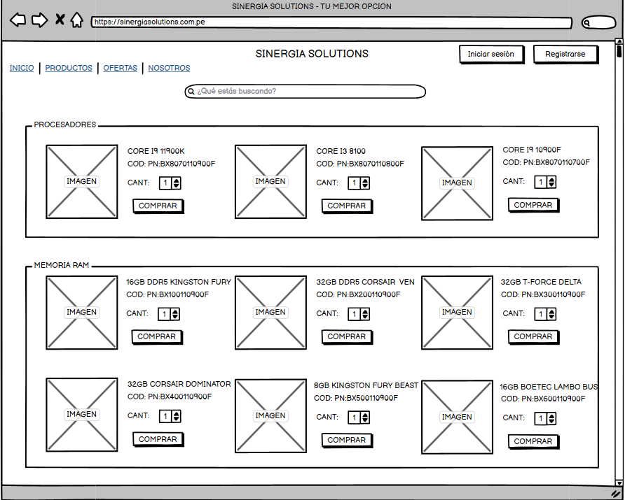

Diseño de la página en Balsamiq Mockups

Slide 8

REALIZACIÓN
DE LA
PÁGINA

Slide 9

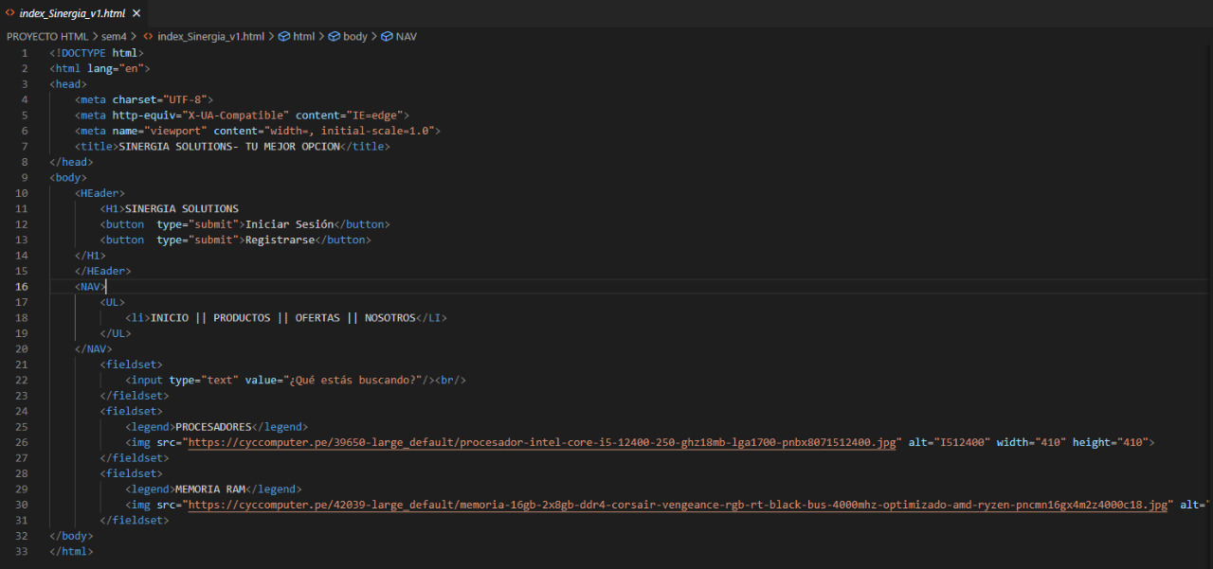
CÓDIGO

Slide 11

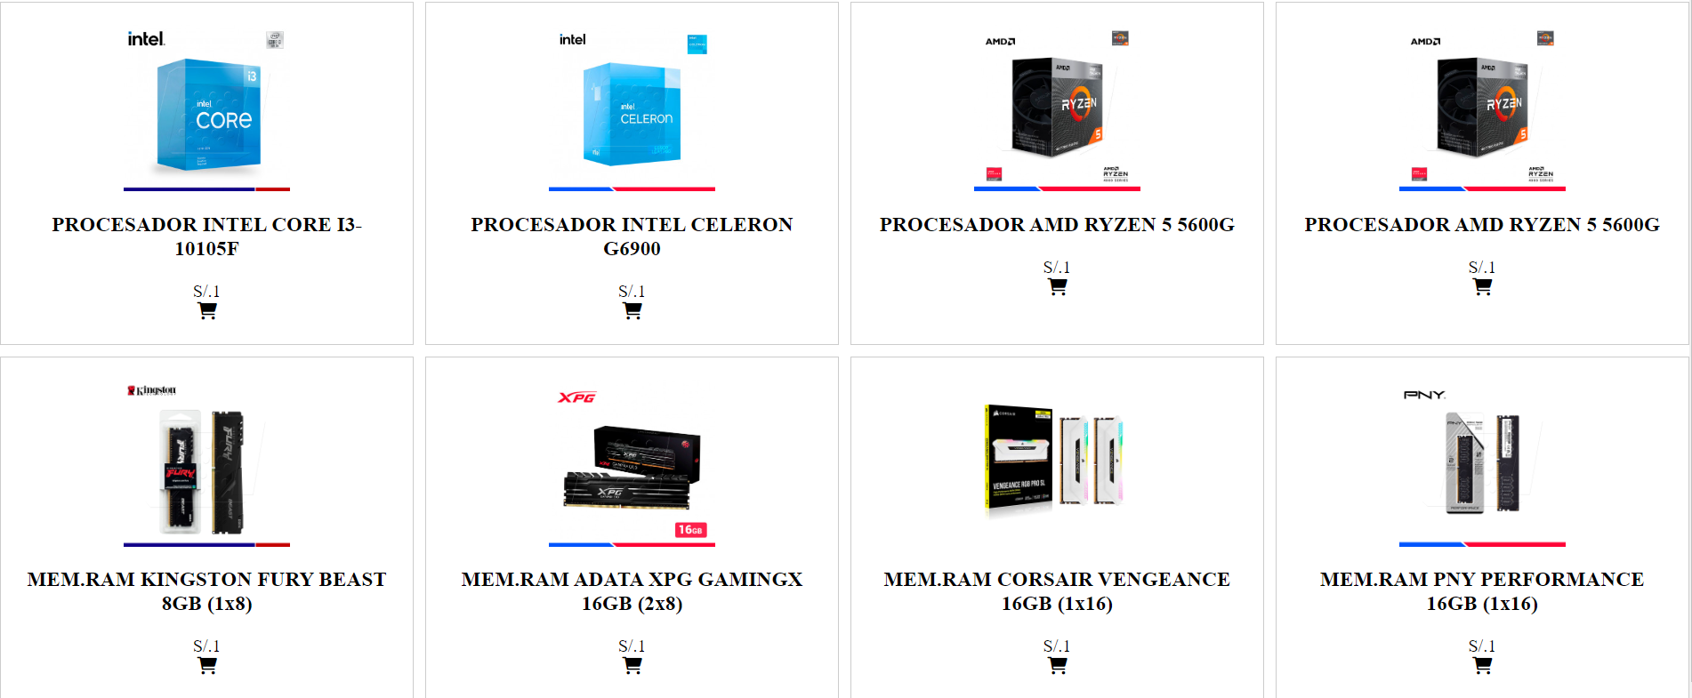
CABECERA
CUERPO

Slide 12
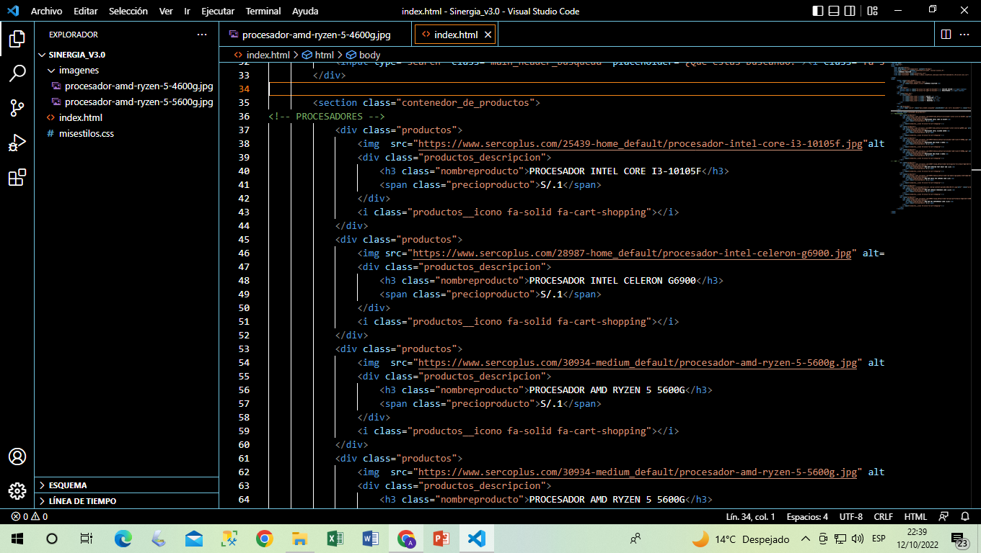
PROCESADORES

Slide 13
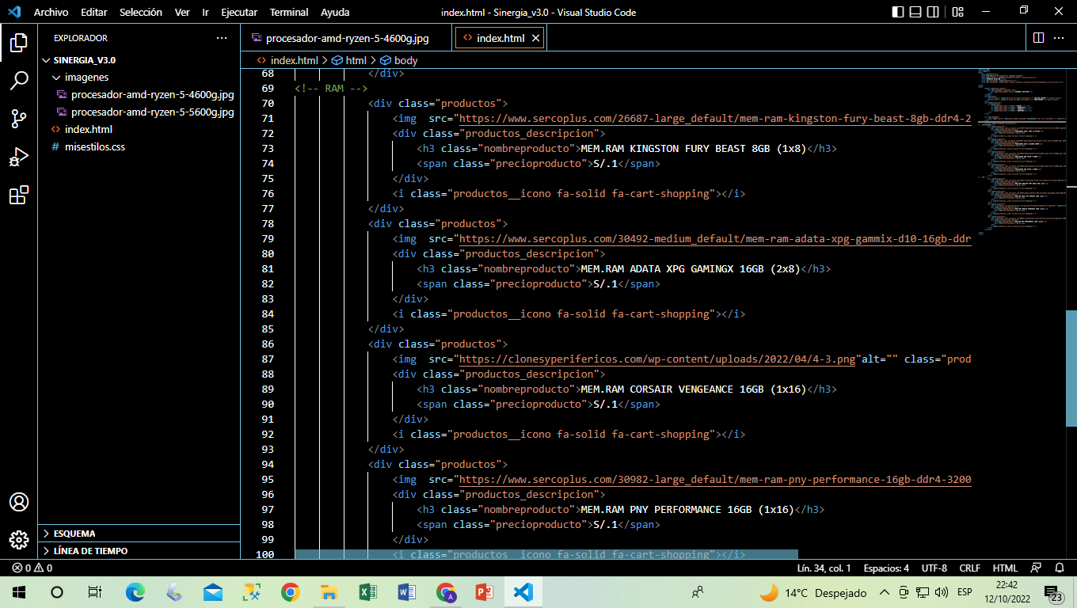
RAM

Slide 14
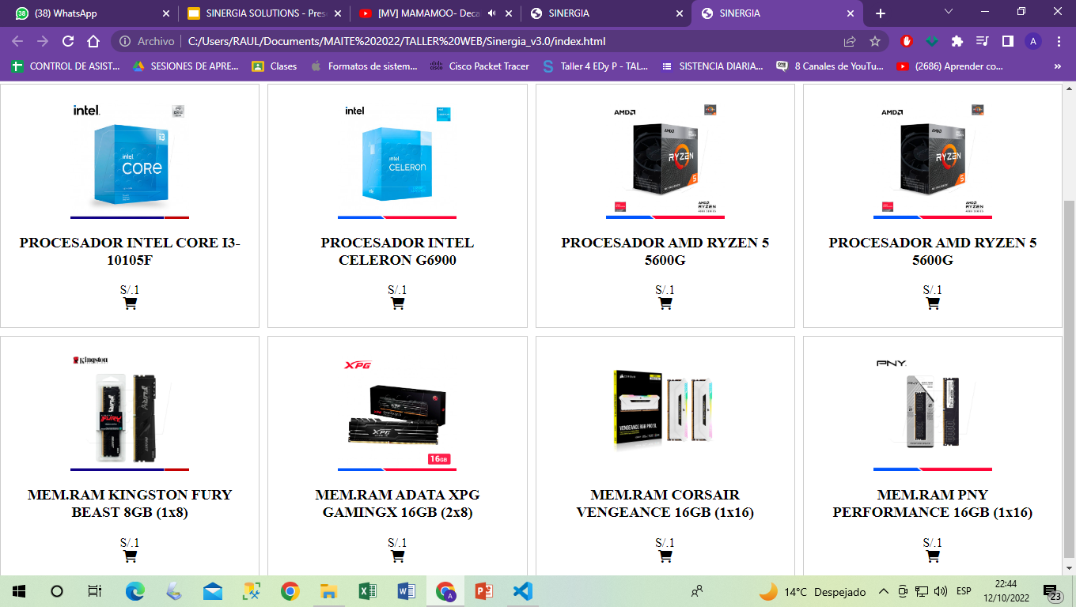
PRODUCTOS

Slide 15
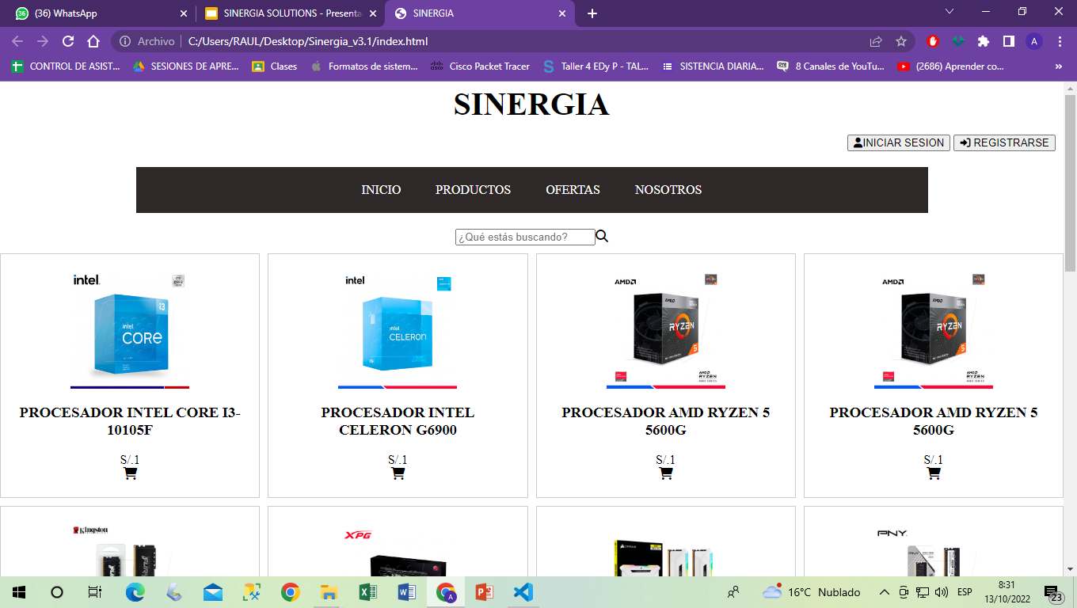

MEJORAS
MEJORAS

Slide 16


MEJORAS PRÓXIMAS
interacción
ingresos
BOTÓN DE AYUDA Y RECLAMOS EN LA PÁGINA WEB
IMPLEMENTAR OTRAS REDES SOCIALES DE LA EMPRESA

